Slide 1
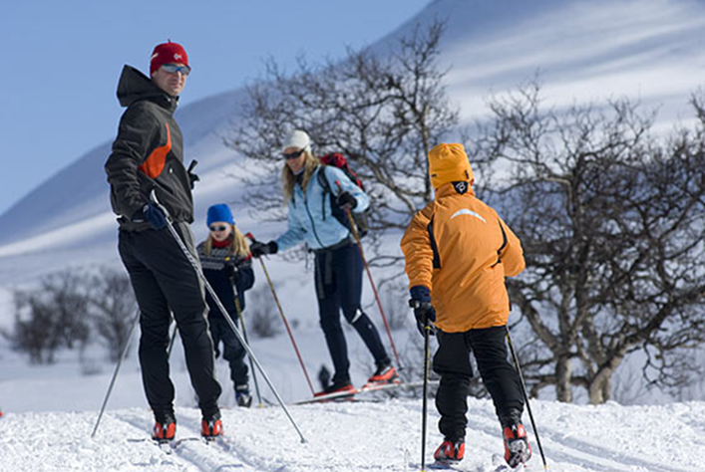
Осанка и здоровье человека
ОГКОУ «Ивановская школа-интернат № 1» воспитатель: Орлова Н.А.

Slide 2
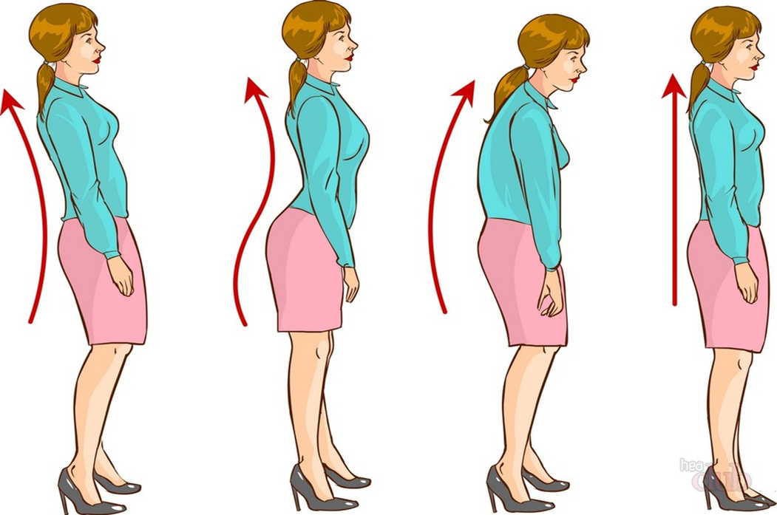
Осанка – это привычное положение тела стоя, сидя, при ходьбе

Slide 3
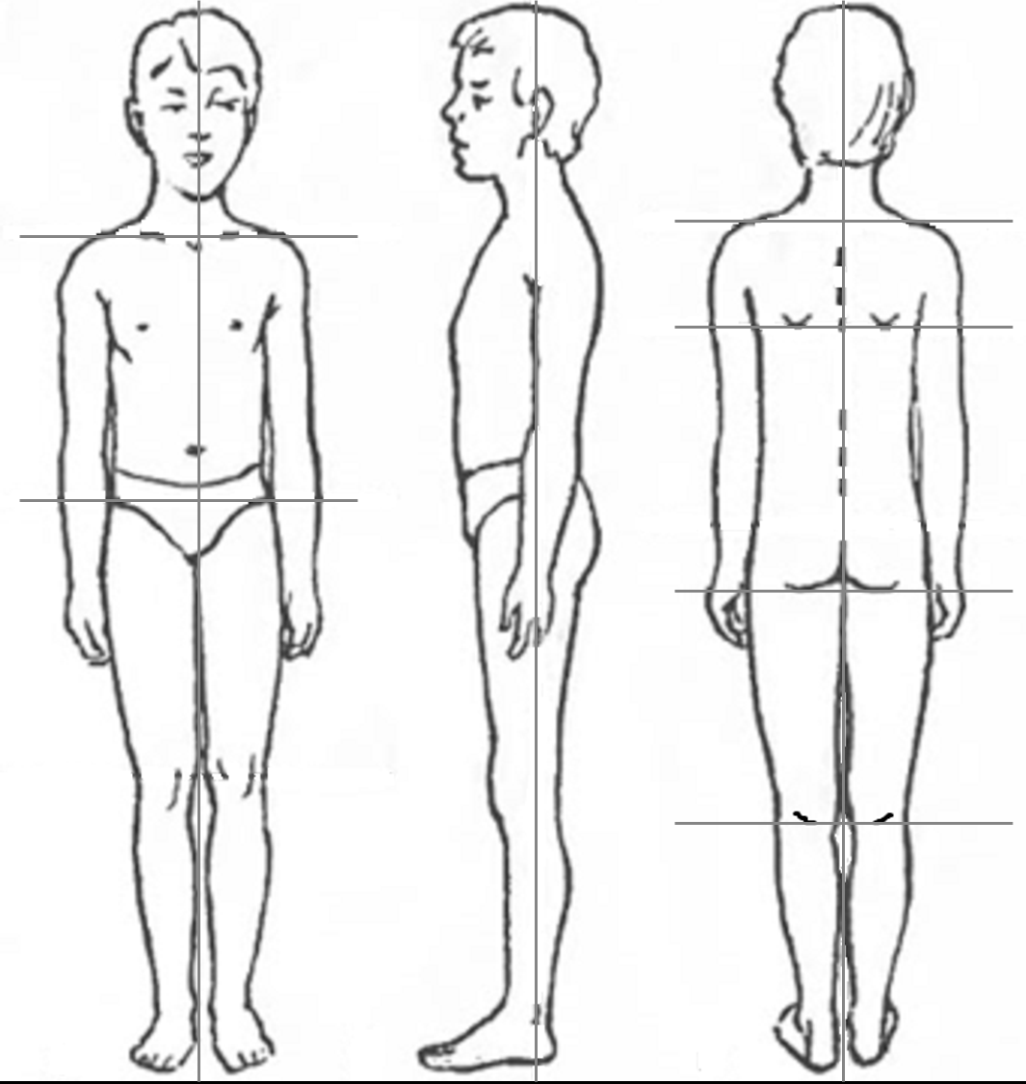
Правильная осанка
При правильной осанке:
- спина прямая
- голова приподнята
- плечи развёрнуты
- живот втянут
- ноги прямые

Slide 4
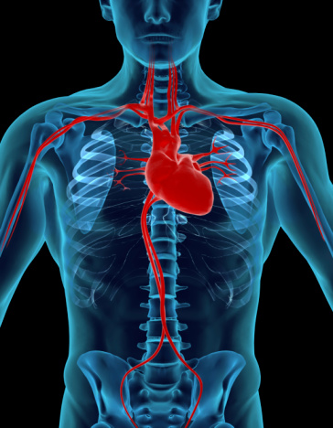
правильная Осанка и здоровье
У стройного человека правильно формируется скелет. Сердце, лёгкие и другие внутренние органы не сдавливаются, им легче работать.

Slide 5
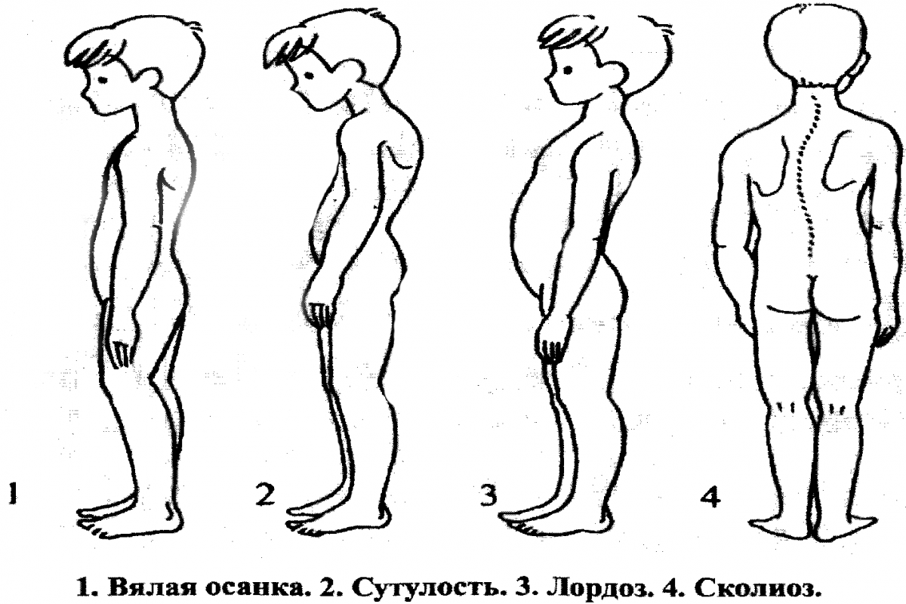
Неправильная осанка
При неправильной осанке:
- спина кривая
- плечи опущены
- одно плечо выше,
другое ниже
- голова опущена
- живот выпирает
- ноги кривые

Slide 6
Позвоночник
Позвоночник – гибкий ствол, основной стержень тела, который позволяет держать осанку

Slide 7
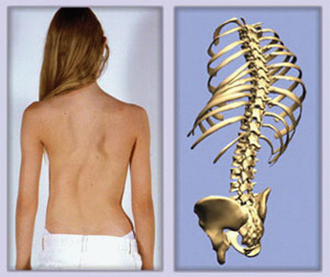
Искривление позвоночника
Неправильная осанка делает спину кривой. Позвоночник искривляется, появляется горб или позвоночник становится косой.

Slide 8
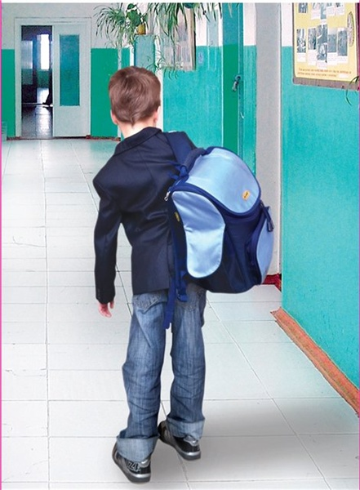
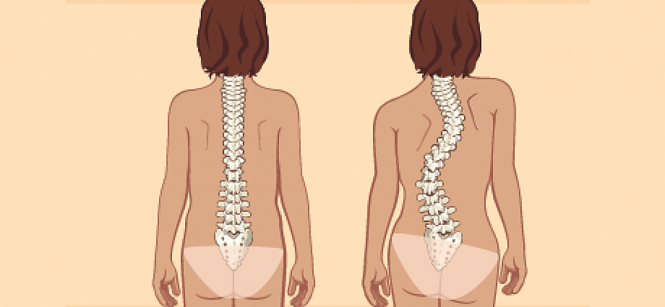
СКОЛИОЗ
Сколиоз - боковое искривление позвоночника

Slide 9
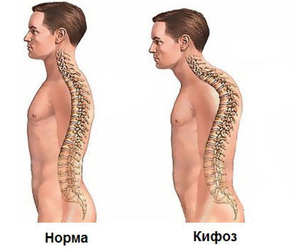
Кифоз
кифоз - искривление позвоночника, направленное выпуклостью назад

Slide 10
Причины нарушения осанки
Привычка сидеть криво приводит
к дефекту позвоночника –
к сколиозу

Slide 11
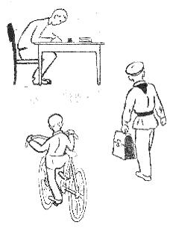
Причины нарушения осанки
Привычки
носить сумку в одной руке, подолгу сидеть сгорбившись за столом или за компьютером рано или поздно приведут к нарушению осанки, к заболеванию позвоночника.

Slide 12
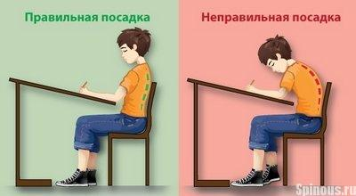
Формирование правильной осанки
Нельзя работать за очень высоким или очень низким столом. За такой мебелью ученик вынужден сидеть криво. Надо сидеть за столом прямо, не сильно сгибаясь, не облокачиваясь на него грудью.

Slide 13
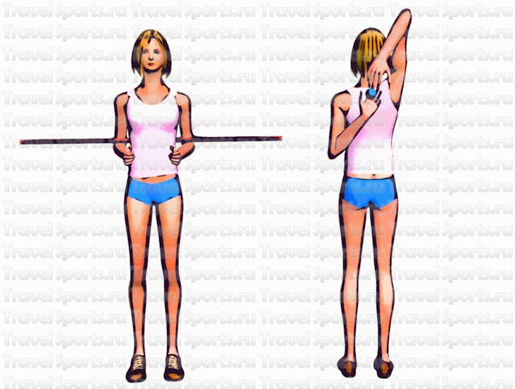
Формирование правильной осанки
Желательно стоять прямо, опираясь на обе ноги. Нельзя привыкать стоять на одной ноге.

Slide 14
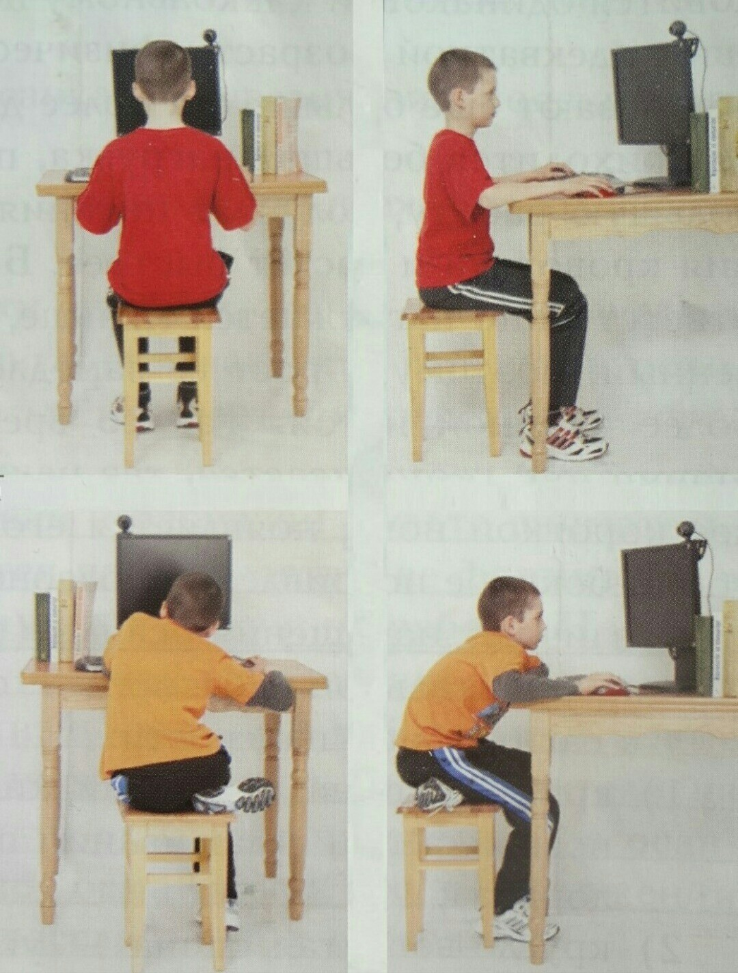
Формирование правильной осанки
Нельзя привыкать сидеть криво, положив ногу на ногу. Нужно равномерно распределять вес на обе половины тела.

Slide 15
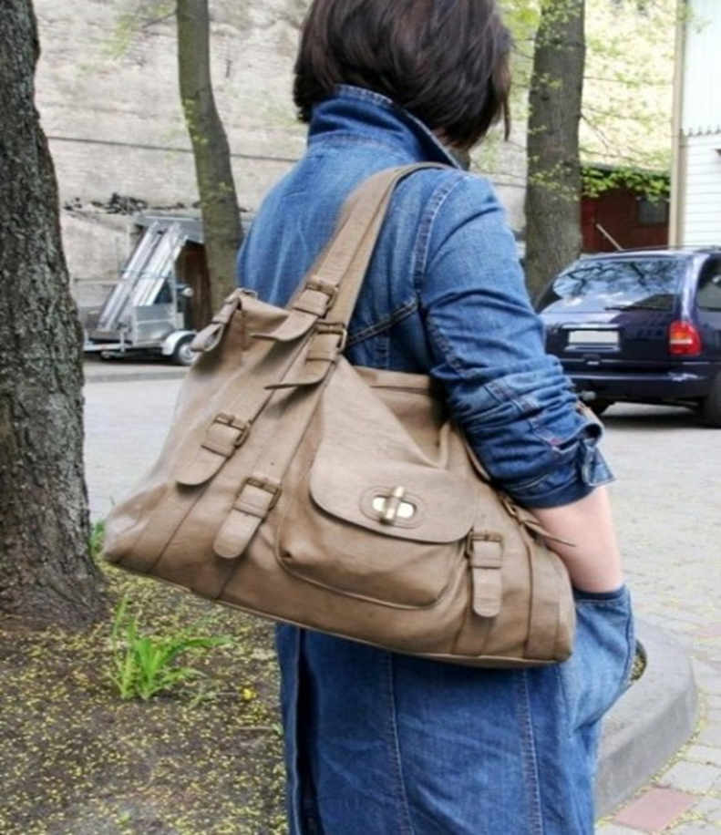
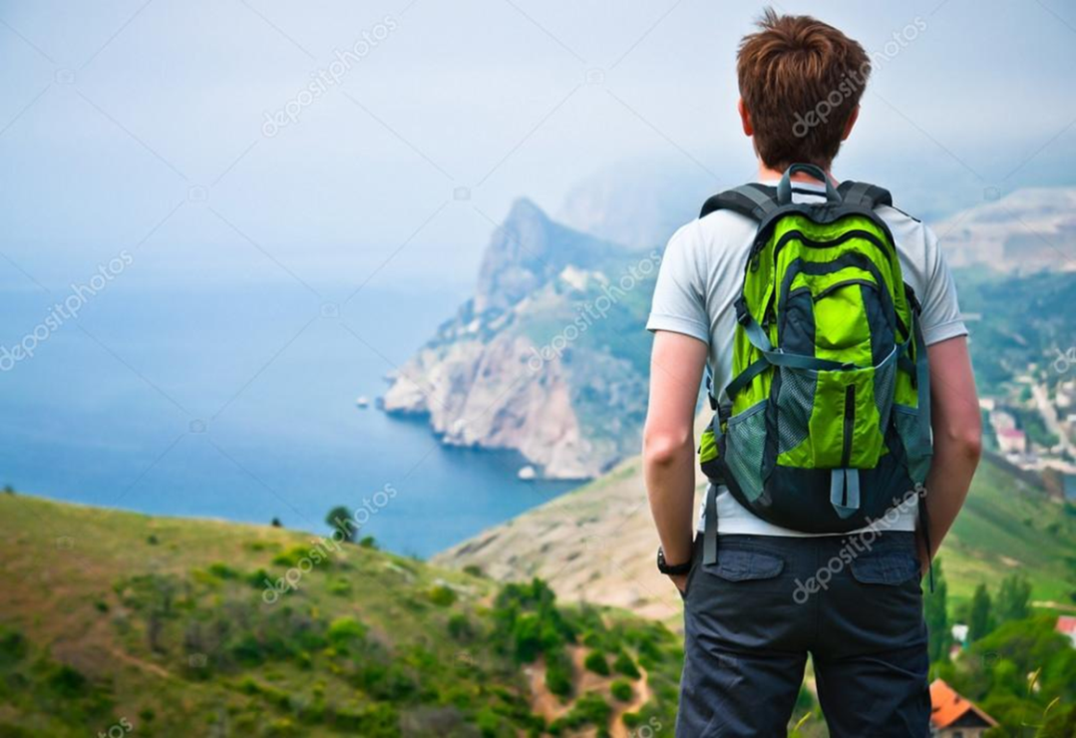
Формирование правильной осанки
Нельзя привыкать носить сумку на одном плече. Необходимо следить за тем, чтобы сумка висела сначала на одном, а потом на другом плече. Полезным для формирования правильной осанки будет ношение сумки-рюкзака.

Slide 16
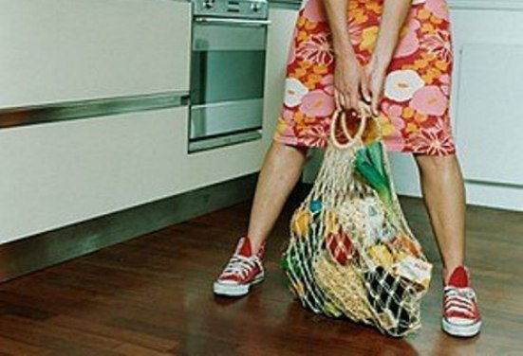
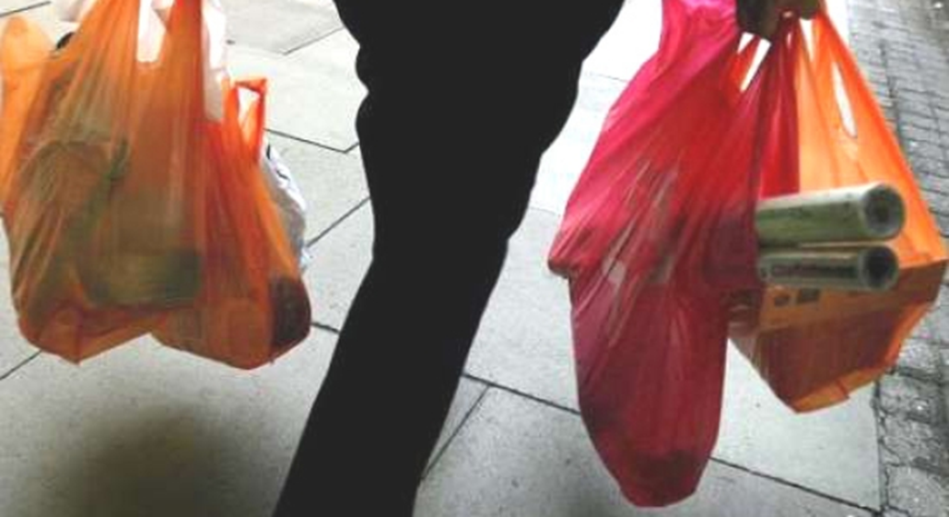
Формирование правильной осанки
Нельзя поднимать и носить очень тяжелые вещи. При переносе тяжестей нужно равномерно нагружать руки.

Slide 17
Формирование правильной осанки
Важно избегать неудобных поз. Через каждые 15 минут сидения за столом надо менять позу, двигать руками и ногами, а через 20- 30 минут - встать, походить или полежать.

Slide 18
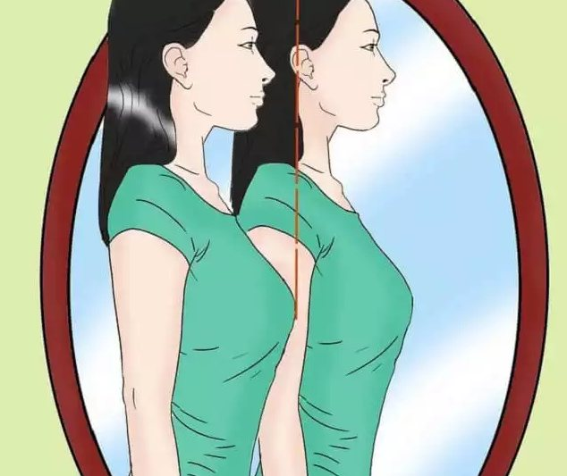
Формирование правильной осанки
Надо контролировать положение своего тела, каждый день смотреть в зеркало и проверять осанку

Slide 19
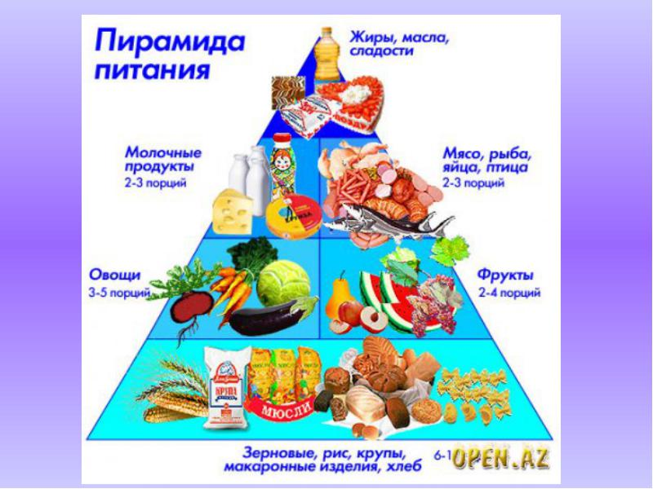
Здоровое питание
Продукты питания должны в достаточном количестве содержать необходимые организму элементы – белки, жиры, углеводы и витамины

Slide 20
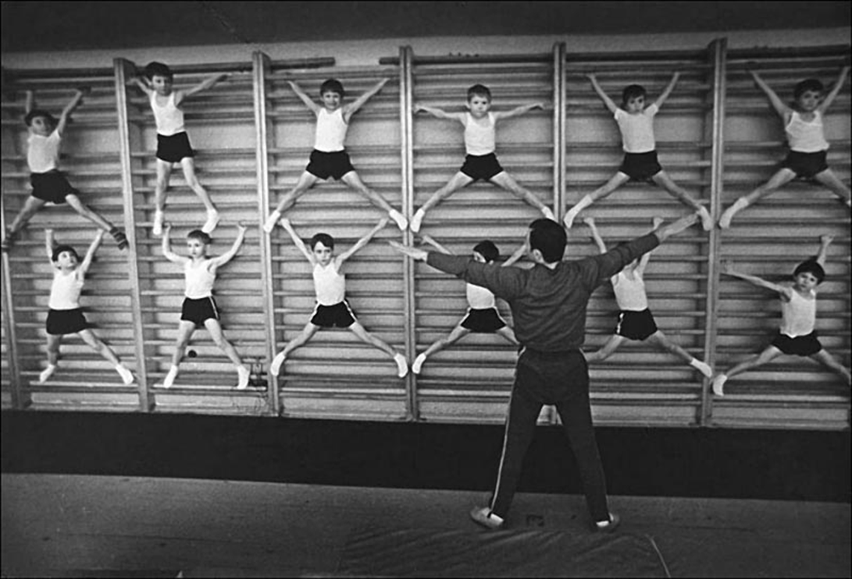
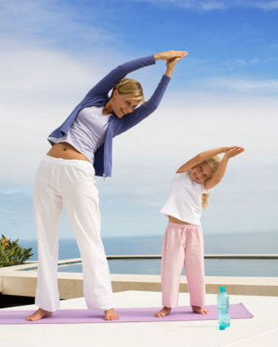
Формирование правильной осанки
Важно ежедневно выполнять физические упражнения, которые укрепляют мышцы шеи, спины, живота

Slide 21
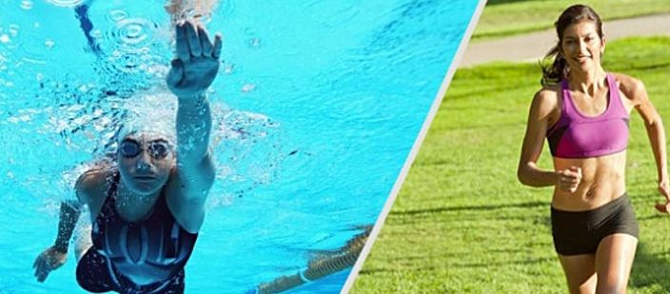
Формирование правильной осанки
Для поддержания здоровья необходимо бегать, плавать, кататься на лыжах и коньках, заниматься танцами

